Slide 1
Plan de estudios de informática básica
Sesión 7: Seguridad informática básica
Notes:
Bienvenido a Sesión 3 de nuestro Curso . En este presentación , nosotros voluntad cubrir el lo esencial de Navegación por Internet , incluyendo qué es Internet , navegadores web, búsquedas para Información en línea y seguridad y privacidad en Internet .

Slide 2
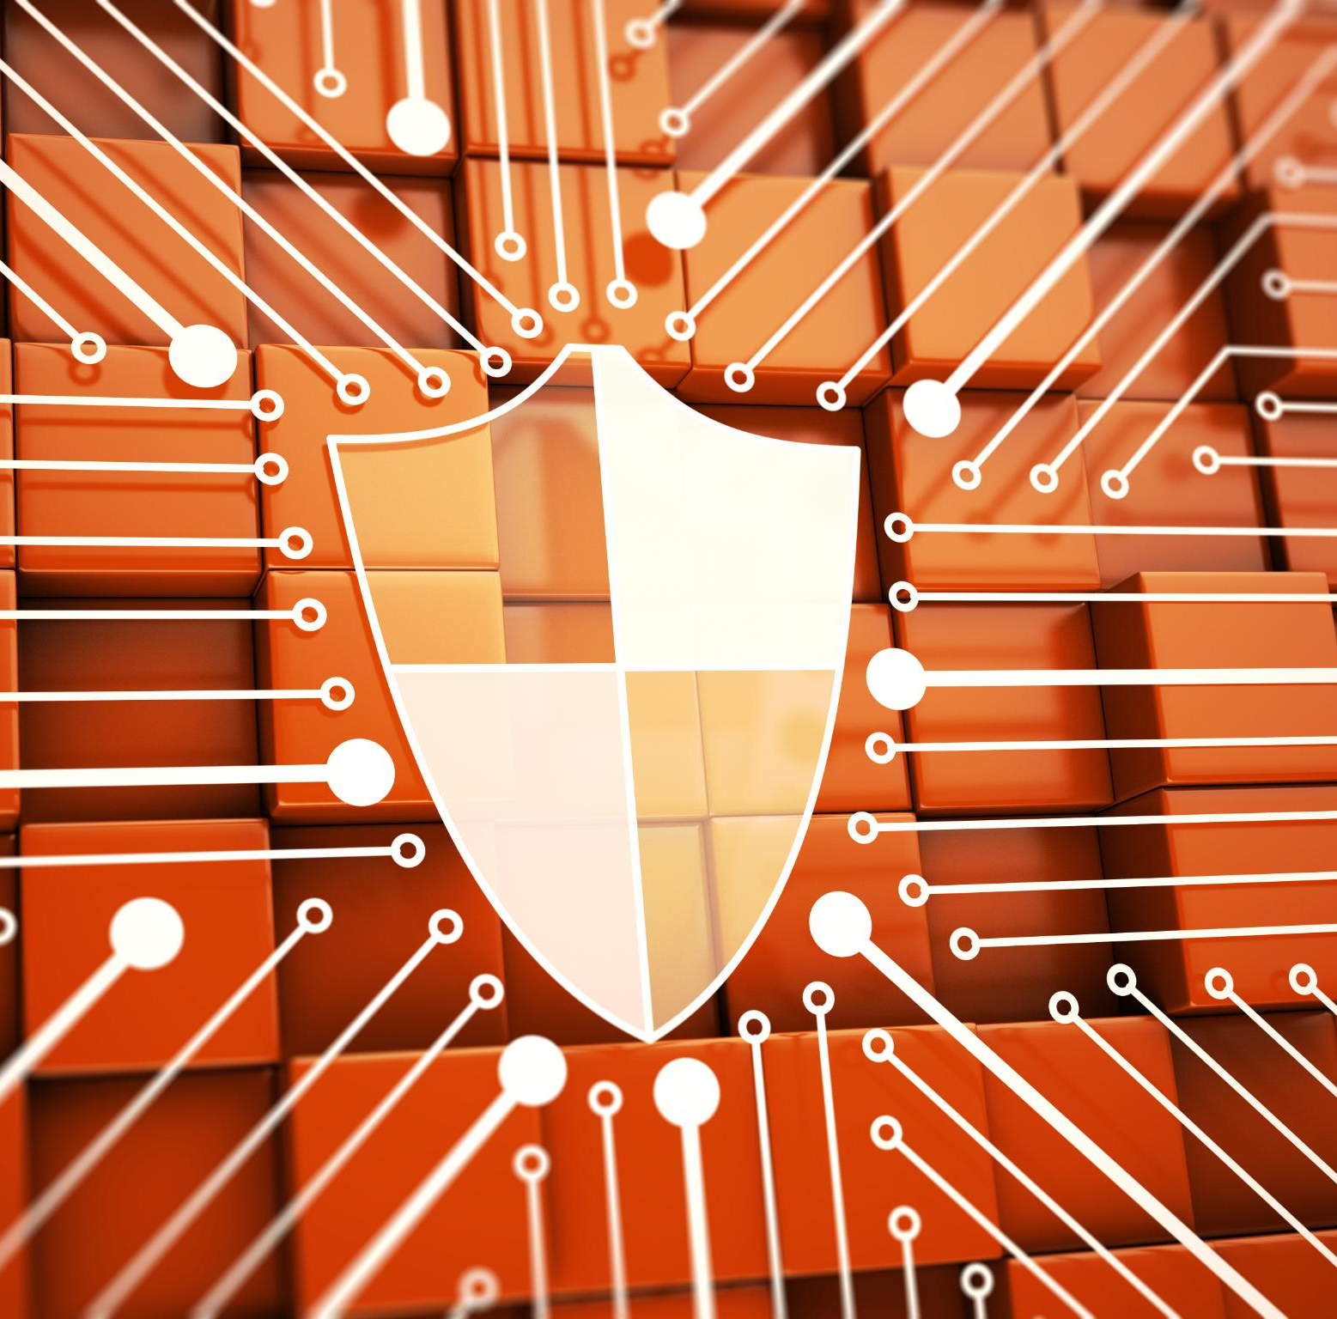
Descripción general de la presentación
Introducción a la seguridad informática
  En esta sección, presentaremos el concepto de seguridad informática, por qué es importante y los riesgos y vulnerabilidades asociados a ella.
Amenazas a la seguridad informática
  En esta sección, exploraremos las principales amenazas a la seguridad informática, como virus, spyware, adware e ingeniería social, y cómo protegerse contra ellos.
Mejores prácticas de seguridad de contraseñas
  En esta sección, analizaremos las mejores prácticas de seguridad de contraseñas, como la creación de contraseñas seguras, la administración de contraseñas y el uso de la autenticación de dos factores.
Antivirus y firewalls
  En esta sección, discutiremos la importancia de los antivirus y firewalls en la seguridad informática y cómo elegirlos y usarlos de manera efectiva.
Conceptos básicos de privacidad en línea
  En esta sección, exploraremos conceptos básicos de privacidad en línea y cómo proteger su privacidad en línea.
Notes:
En esta presentación, comenzaremos presentando el concepto de seguridad informática y explicando su importancia. A continuación, exploraremos las principales amenazas a la seguridad informática y cómo protegerse contra ellas. Posteriormente, profundizaremos en las mejores prácticas de seguridad de contraseñas, antivirus y firewalls, y conceptos básicos de privacidad en línea.

Slide 3
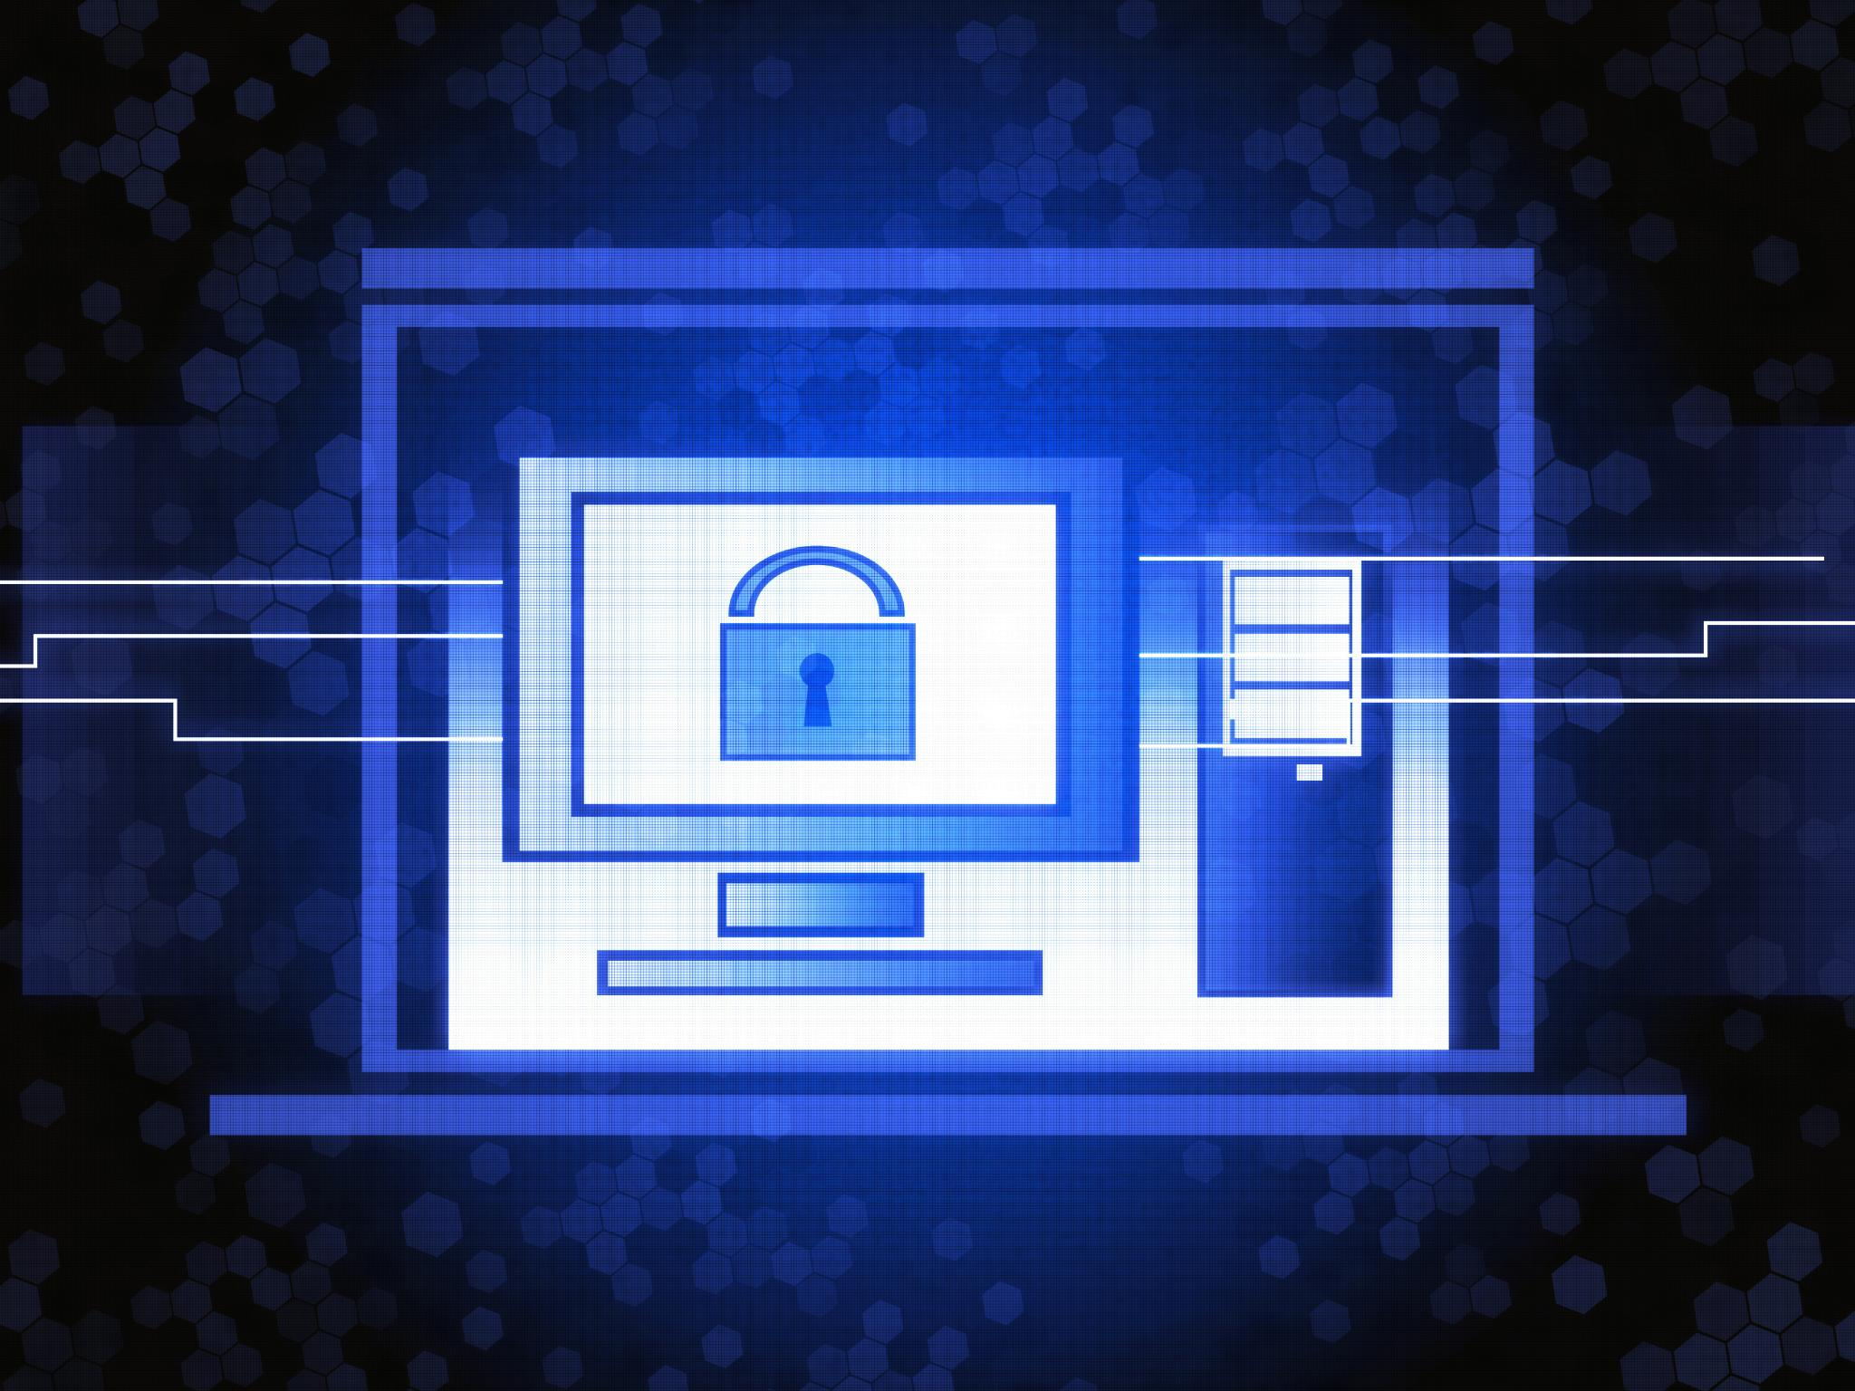
Introducción a la seguridad informática
  La seguridad informática es importante porque protege los sistemas y redes informáticas del acceso no autorizado, robo, daños y otras actividades maliciosas. Puede ayudar a prevenir filtraciones de datos y proteger la información personal.
Notes:
La seguridad informática es la práctica de proteger los sistemas y redes informáticas del acceso no autorizado, robo, daños y otras actividades maliciosas. Analizaremos la importancia de la seguridad informática y cómo puede ayudar a proteger la información personal.

Slide 4
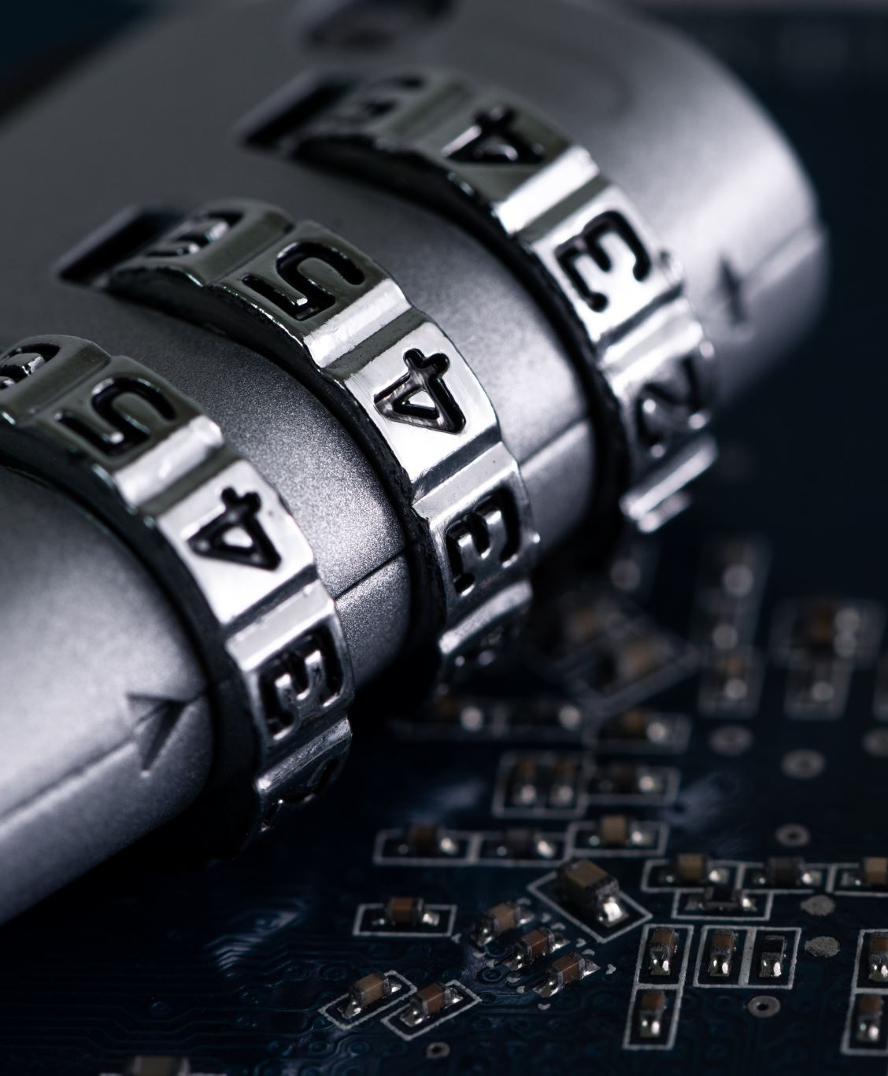
Principales amenazas a la seguridad informática
Virus
  Los virus son programas maliciosos que pueden infectar su computadora y dañar sus archivos y hardware. Se propagan a través de archivos adjuntos en correos electrónicos, descargas de archivos y sitios web infectados.
Malware
  El malware es un término amplio que incluye virus, spyware, adware y otros programas maliciosos. Pueden dañar su sistema informático y robar información confidencial, como contraseñas y datos de tarjetas de crédito.
Ataques de phishing
  Los ataques de phishing son intentos de engañarlo para que proporcione información confidencial, como credenciales de inicio de sesión o detalles de tarjetas de crédito, haciéndose pasar por una entidad confiable en una comunicación electrónica, como un correo electrónico, un chat o una página web.
Notes:
Las principales amenazas a la seguridad informática incluyen virus, malware y ataques de phishing. Explicaremos qué es cada una de estas amenazas, cómo funcionan y cómo protegerse.

Slide 5
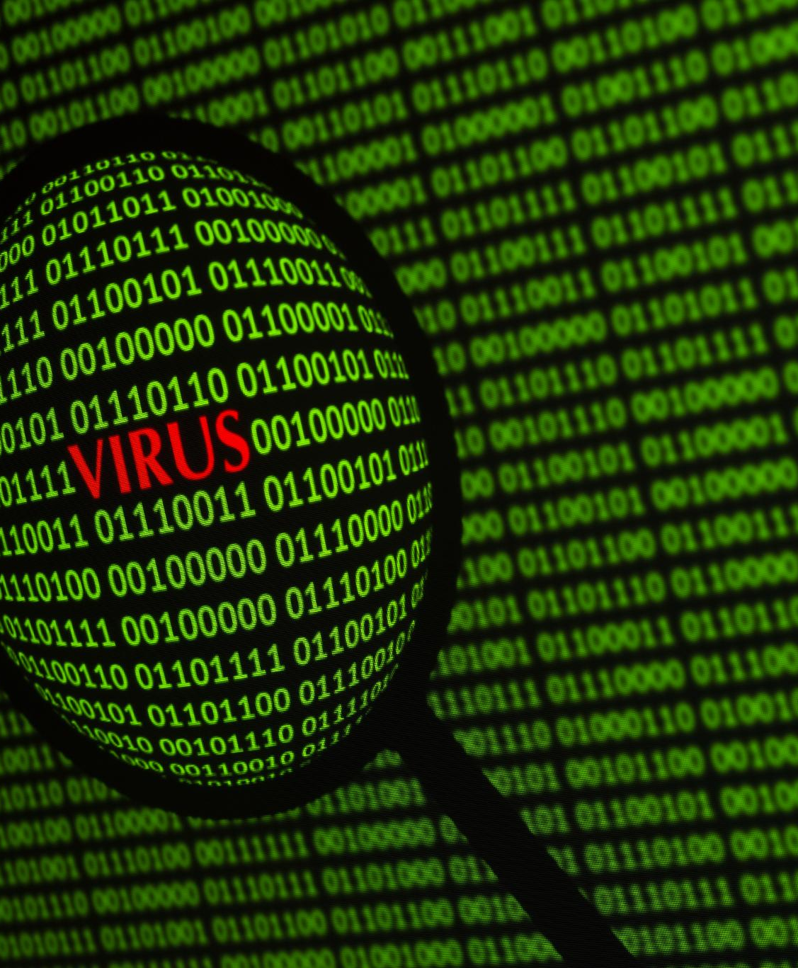
Virus
Tipos de virus
  Existen varios tipos de virus informáticos, como virus que infectan archivos, virus del sector de arranque, virus de macro, etc. Cada tipo de virus se comporta de forma diferente y requiere un método de eliminación específico.
Técnicas de prevención
  Hay varias maneras de prevenir los virus informáticos, como mantener actualizado el sistema operativo y el software antivirus, evitar archivos adjuntos y enlaces sospechosos en correos electrónicos y descargar software solo de fuentes confiables.
Eliminación de virus
  Si su computadora está infectada con un virus, existen varias maneras de eliminarlo, como usar software antivirus, restaurar su sistema a un estado anterior o reinstalar su sistema operativo.
Notes:
Un virus informático es un tipo de malware que puede replicarse y propagarse de un ordenador a otro. Analizaremos los diferentes tipos de virus y cómo prevenirlos o eliminarlos.

Slide 6
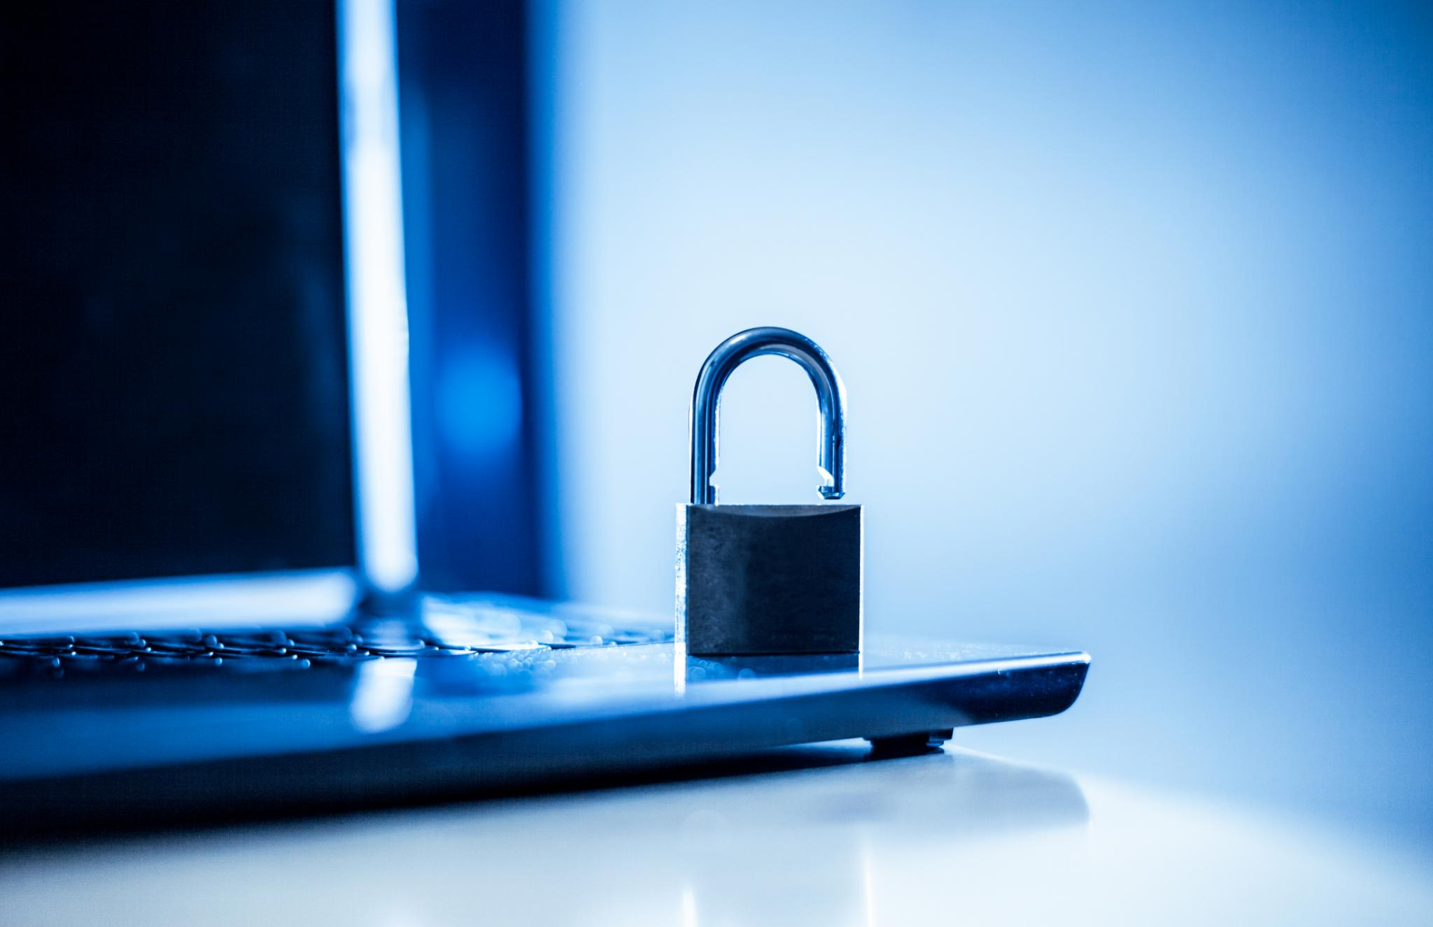
Malware
  El malware se presenta en diversas formas, como virus, gusanos, troyanos, ransomware y spyware. Cada tipo de malware tiene un método de ataque diferente y puede causar distintos grados de daño a un sistema informático.
Notes:
El malware es un tipo de software diseñado para dañar, interrumpir o tomar el control de un sistema informático. Exploraremos los diferentes tipos de malware y cómo detectarlos y eliminarlos.

Slide 7

Ataques de phishing
¿Qué son los ataques de phishing?
  Los ataques de phishing son una forma de ataque de ingeniería social que utiliza correos electrónicos, llamadas telefónicas o sitios web fraudulentos para engañar a las personas para que divulguen información confidencial, como nombres de usuario, contraseñas y detalles de tarjetas de crédito.
¿Cómo reconocer ataques de phishing?
  Los ataques de phishing suelen emplear técnicas engañosas para aparentar legitimidad, como el uso de logotipos, direcciones de correo electrónico o números de teléfono de empresas. Esté atento a solicitudes sospechosas de información personal o enlaces a sitios web desconocidos.
¿Cómo evitar ataques de phishing?
  Para evitar ataques de phishing, nunca haga clic en enlaces sospechosos ni descargue archivos adjuntos sospechosos. En su lugar, pase el cursor sobre los enlaces para ver la URL y verifique siempre la dirección de correo electrónico o el número de teléfono del remitente antes de responder a solicitudes de información confidencial.
Notes:
Los ataques de phishing son un tipo de ataque de ingeniería social que intenta robar información confidencial, como nombres de usuario, contraseñas y datos de tarjetas de crédito, haciéndose pasar por una entidad confiable. Explicaremos cómo reconocer y evitar los ataques de phishing.

Slide 8
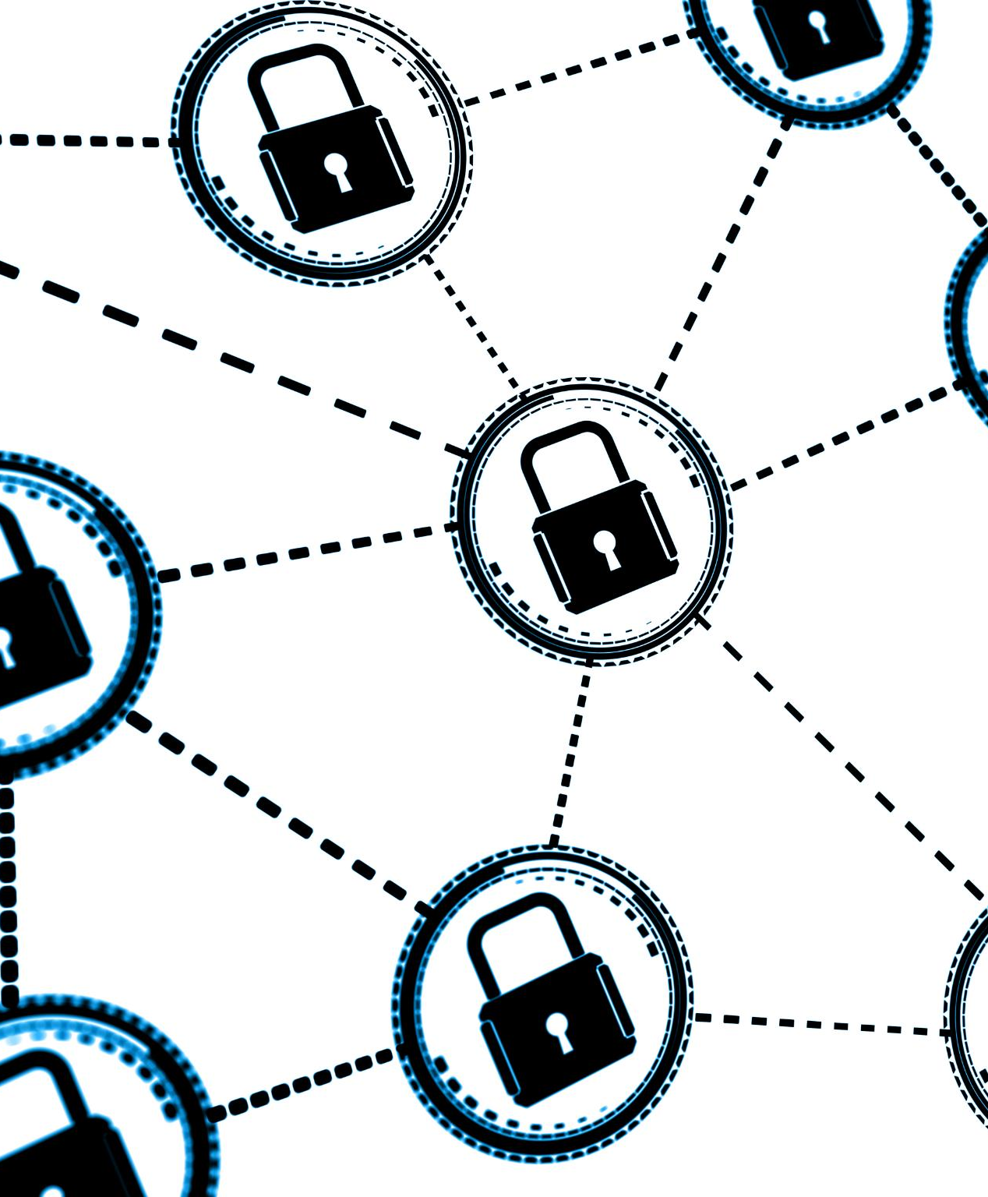
Mejores prácticas de seguridad de contraseñas
Mejores prácticas para las contraseñas
  Crear contraseñas seguras y únicas es el primer paso para proteger su información personal. Las mejores prácticas incluyen usar una combinación de mayúsculas y minúsculas, números y caracteres especiales, evitar palabras o frases comunes y nunca reutilizar las contraseñas.
Gestores de contraseñas
  Los administradores de contraseñas son una excelente herramienta para crear y almacenar contraseñas seguras. Permiten generar contraseñas únicas y complejas para cada cuenta y almacenarlas de forma segura.
Autenticación de dos factores
  La autenticación de dos factores añade una capa adicional de seguridad a tus cuentas al requerir un código además de tu contraseña. Este puede ser un mensaje de texto, una llamada telefónica o una notificación de la aplicación.
Notes:
Crear contraseñas seguras y únicas es fundamental para proteger su información personal. Exploraremos las mejores prácticas de seguridad de contraseñas y cómo crear contraseñas seguras y fáciles de recordar.

Slide 9
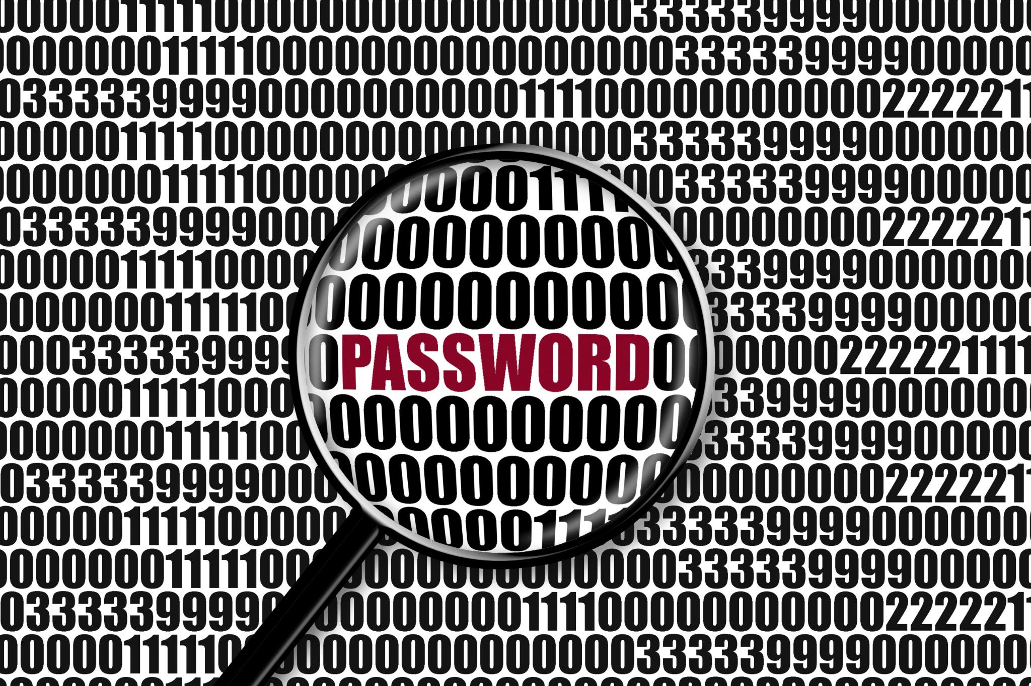
Creando contraseñas seguras
  Crear contraseñas seguras es fundamental para proteger tu información personal y confidencial. Combina mayúsculas y minúsculas, números y símbolos. Evita usar palabras y frases comunes, y nunca reutilices las contraseñas en diferentes cuentas.
Notes:
Analizaremos algunas prácticas recomendadas para crear contraseñas seguras, como usar una combinación de letras mayúsculas y minúsculas, números y símbolos, y evitar palabras y frases comunes.

Slide 10
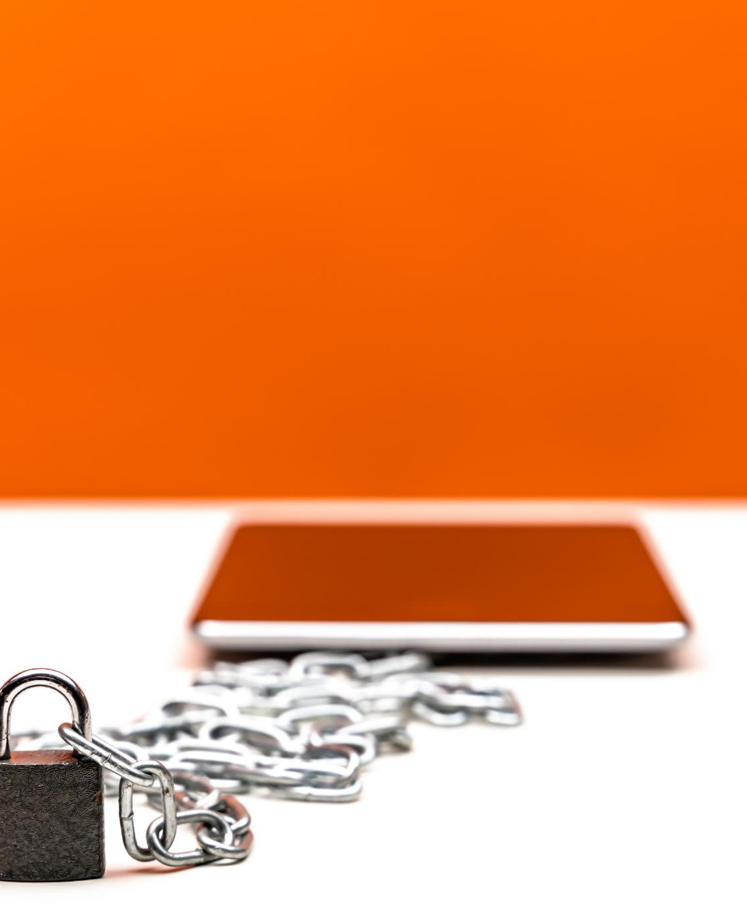
Herramientas de gestión de contraseñas
Introducción a las herramientas de gestión de contraseñas
  Las herramientas de administración de contraseñas pueden ayudarle a crear y administrar contraseñas seguras en múltiples cuentas, garantizando así que su información confidencial permanezca segura.
Herramientas populares de gestión de contraseñas
  Algunas herramientas populares de gestión de contraseñas son LastPass, Dashlane, 1Password y Keeper. Estas herramientas te ayudan a generar contraseñas seguras, almacenarlas de forma segura y autocompletarlas.
Cómo utilizar herramientas de gestión de contraseñas
  Para usar una herramienta de gestión de contraseñas, primero debe crear una cuenta y elegir una contraseña maestra. Después, podrá generar y guardar contraseñas seguras para sus cuentas.
Notes:
Las herramientas de gestión de contraseñas, como los gestores de contraseñas, pueden ayudarte a crear y administrar contraseñas seguras en varias cuentas. Exploraremos algunas herramientas de gestión de contraseñas populares y cómo usarlas.

Slide 11
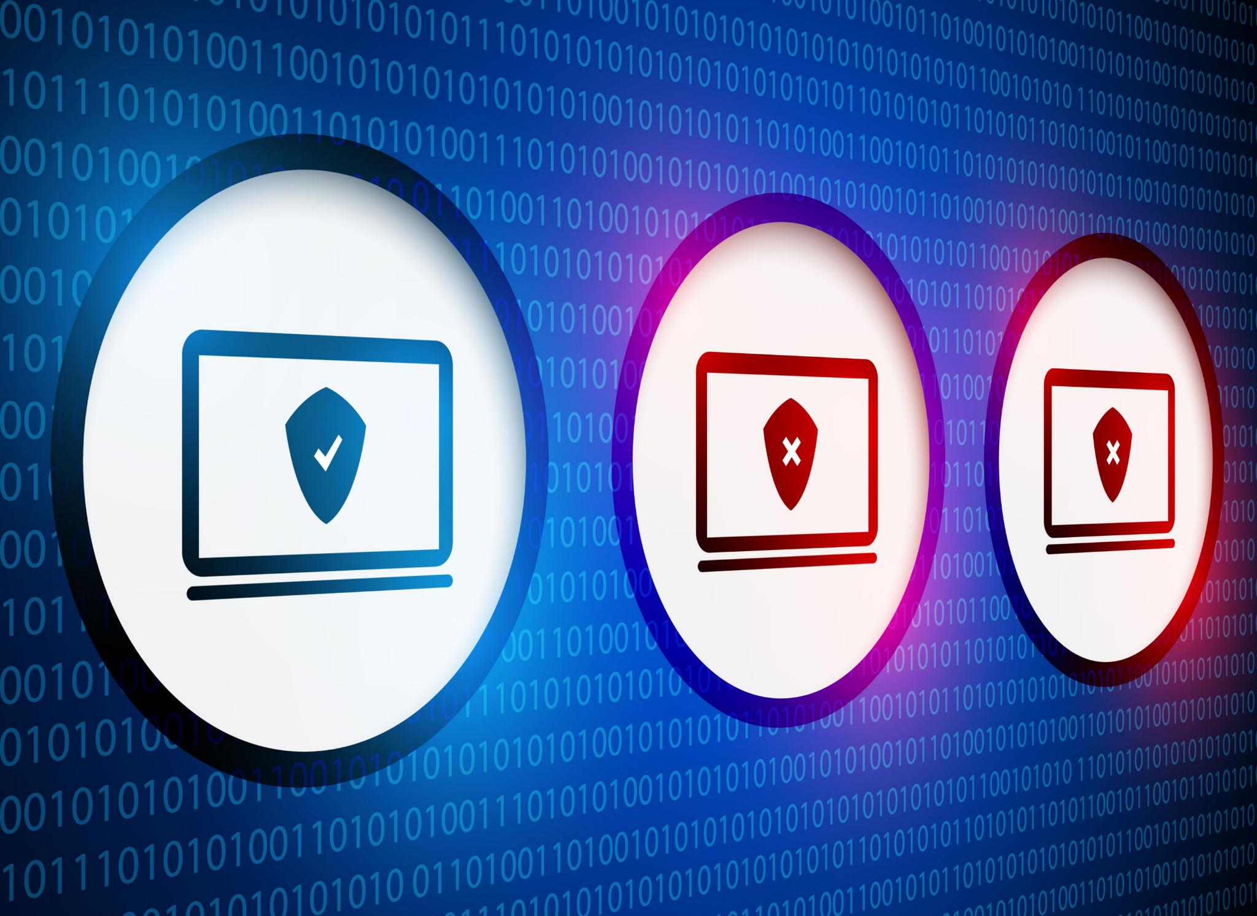
Antivirus y firewalls
  Los antivirus y firewalls son herramientas esenciales para proteger su computadora contra virus, malware y otras amenazas. Le explicaremos cómo funcionan estas herramientas y cómo elegirlas y usarlas eficazmente.
Notes:
Los antivirus y firewalls son herramientas esenciales para proteger su computadora contra virus, malware y otras amenazas. Le explicaremos cómo funcionan estas herramientas y cómo elegirlas y usarlas eficazmente.

Slide 12
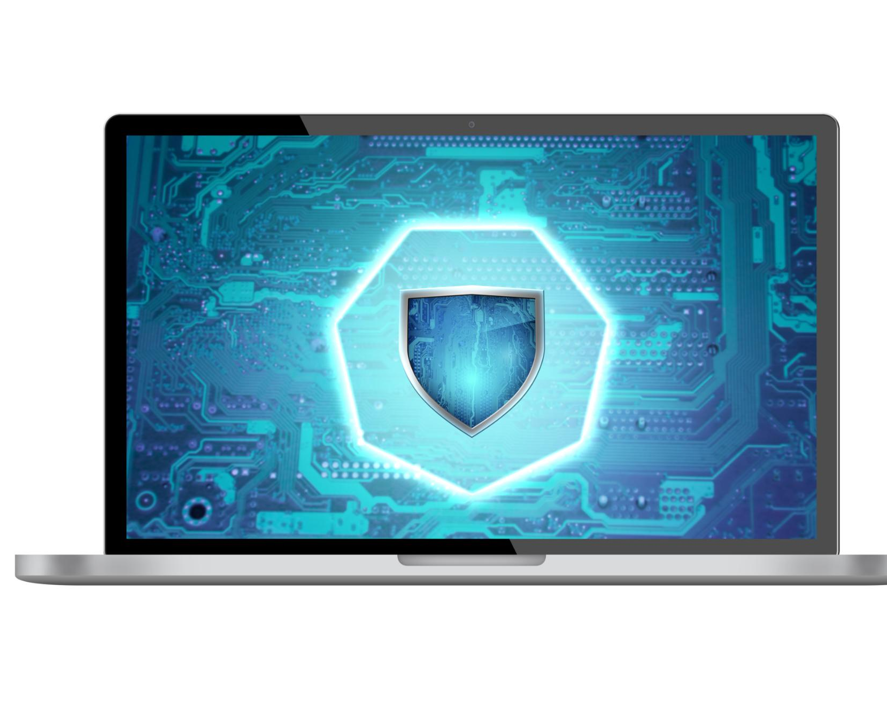
Software antivirus
¿Qué es el software antivirus?
  El software antivirus es un programa diseñado para detectar y eliminar virus y otro malware de su computadora. Analiza sus archivos y la memoria de su computadora en busca de código malicioso y le avisa si encuentra algo sospechoso.
Software antivirus popular
  Algunos de los antivirus más populares son Norton, McAfee, Bitdefender y Avast. Estos programas ofrecen diversas funciones, como análisis en tiempo real, protección mediante firewall y antiphishing.
Notes:
El software antivirus está diseñado para detectar y eliminar virus y otro malware de su computadora. Exploraremos algunos programas antivirus populares y cómo usarlos.

Slide 13
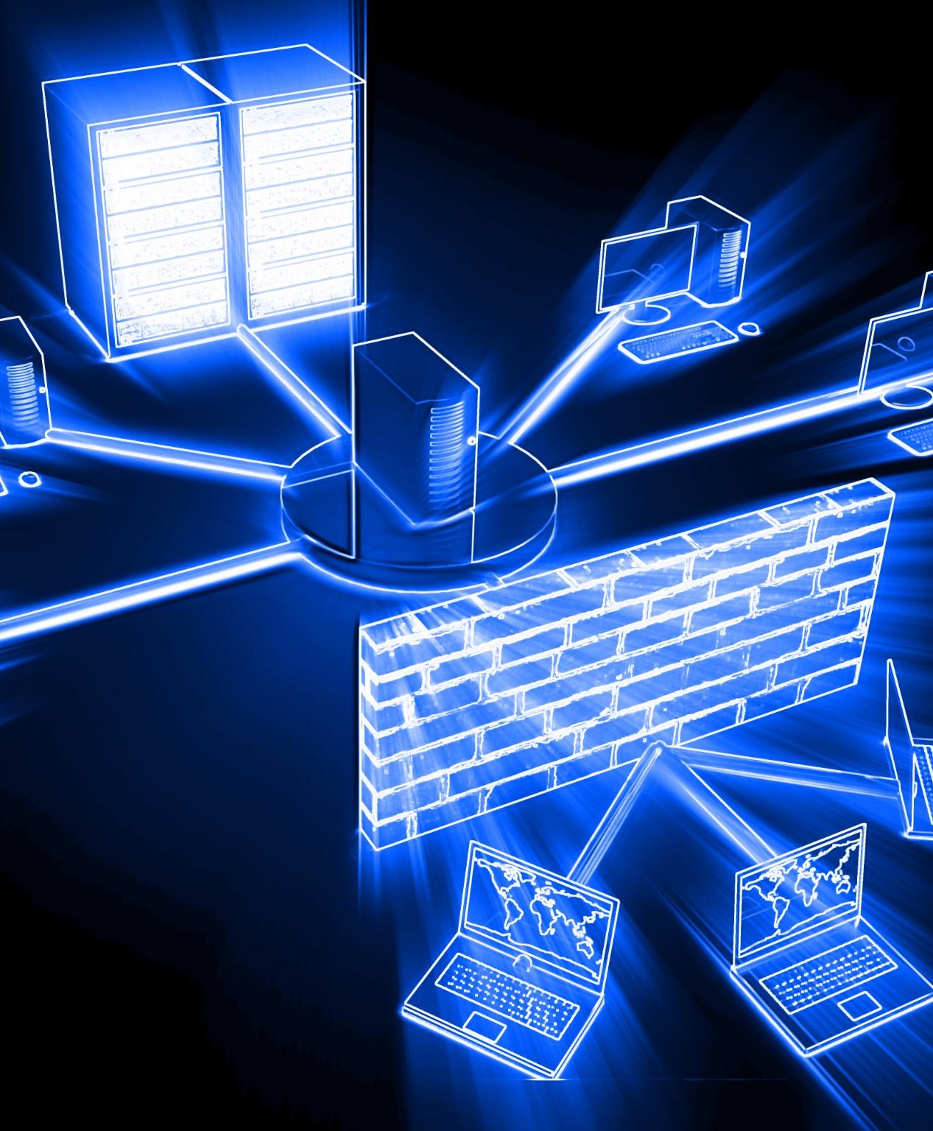
Cortafuegos
¿Qué es un firewall?
  Un firewall es un dispositivo de seguridad de red que supervisa y controla el tráfico entrante y saliente según un conjunto de reglas de seguridad. Actúa como barrera entre una red interna segura y confiable y una red externa no confiable.
Cómo elegir y utilizar firewalls de forma eficaz
  Elegir y usar firewalls eficazmente es crucial para la seguridad de la red. Es importante seleccionar un firewall que se ajuste a las necesidades de su organización, configurarlo correctamente y mantenerlo actualizado con los parches correspondientes para garantizar la máxima protección.
Notes:
Un firewall es un dispositivo de seguridad de red que supervisa y controla el tráfico entrante y saliente según un conjunto de reglas de seguridad. Explicaremos cómo funcionan los firewalls y cómo elegirlos y usarlos eficazmente.

Slide 14
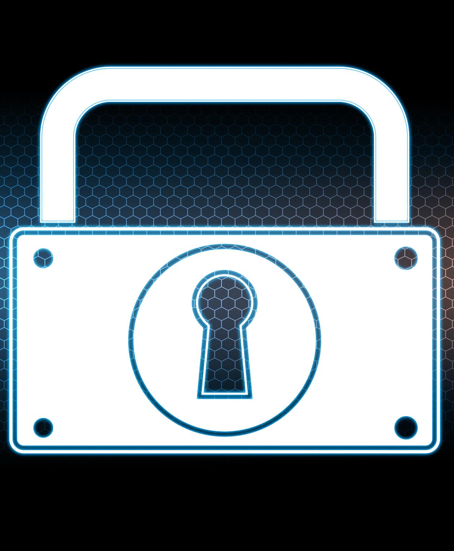
Conceptos básicos de privacidad en línea
Por qué es importante la privacidad en línea
  Proteger su privacidad en línea es fundamental para mantener su información personal segura. Analizaremos por qué es importante la privacidad en línea y cómo le afecta.
Tipos de riesgos para la privacidad en línea
  Existen diversos tipos de riesgos para la privacidad en línea, como estafas de phishing, piratería informática y malware. Analizaremos estos riesgos y cómo protegerse de ellos.
Cómo proteger su privacidad en línea
  Hay varias maneras de proteger tu privacidad en línea, como usar contraseñas seguras, habilitar la autenticación de dos factores y usar una VPN. Analizaremos estos métodos en detalle.
Notes:
Proteger su privacidad en línea es importante para mantener su información personal segura. Exploraremos algunos conceptos básicos de privacidad en línea y cómo protegerla.

Slide 15
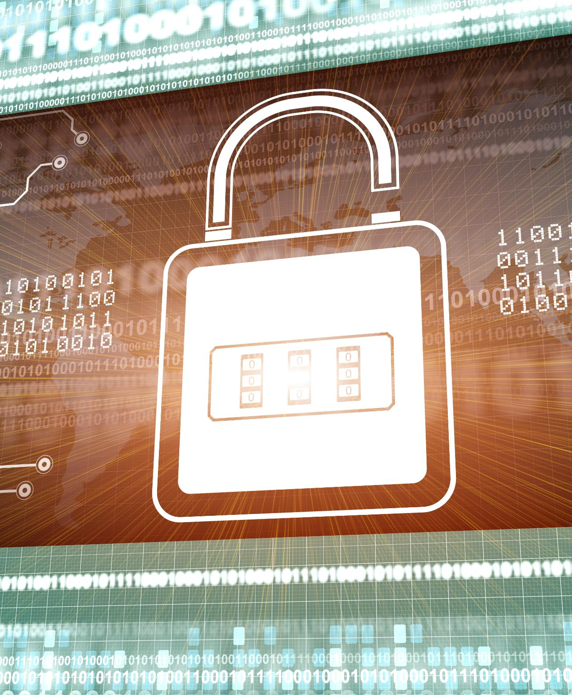
Seguimiento en línea
¿Qué es el seguimiento en línea?
  El seguimiento en línea consiste en la recopilación de datos sobre tu actividad en línea, a menudo con fines publicitarios u otros. Puede incluir información sobre los sitios web que visitas, tu ubicación y tu historial de búsqueda.
¿Cómo funciona el seguimiento en línea?
  El seguimiento en línea funciona mediante cookies y otras tecnologías de seguimiento para recopilar datos sobre su actividad en línea. Estos datos pueden utilizarse para crear un perfil de su comportamiento y preferencias en línea.
Protegiendo su privacidad en línea
  Hay varias maneras de proteger su privacidad en línea, incluido el uso de una red privada virtual (VPN) y la limpieza periódica de su historial de navegación y sus cookies.
Notes:
El rastreo en línea consiste en la recopilación de datos sobre su actividad en línea, a menudo con fines publicitarios u otros. Le explicaremos cómo funciona el rastreo en línea y cómo proteger su privacidad en línea.

Slide 16
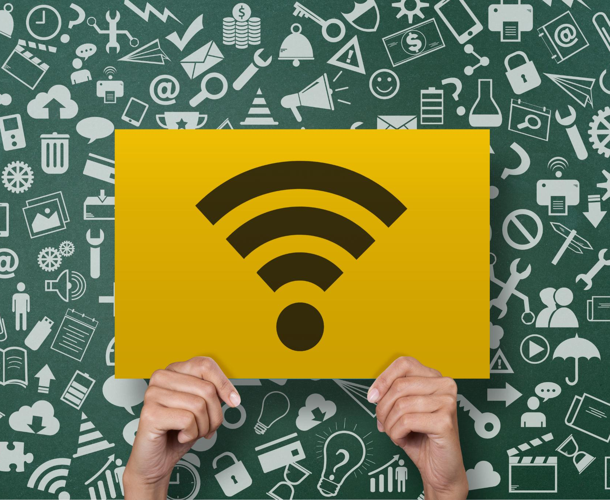
Wi-Fi público
Riesgos de las redes Wi-Fi públicas no seguras
  Las redes Wi-Fi públicas a menudo no son seguras y pueden ser vulnerables a piratería y otros ataques, lo que pone en riesgo sus datos personales y su privacidad.
Mejores prácticas para usar redes Wi-Fi públicas
  Algunas de las mejores prácticas para usar redes Wi-Fi públicas de forma segura incluyen evitar transacciones sensibles, usar una VPN y mantener actualizado el software de su dispositivo.
Notes:
Las redes Wi-Fi públicas suelen ser inseguras y vulnerables a hackeos y otros ataques. Exploraremos algunas prácticas recomendadas para usar redes Wi-Fi públicas de forma segura.

Slide 17
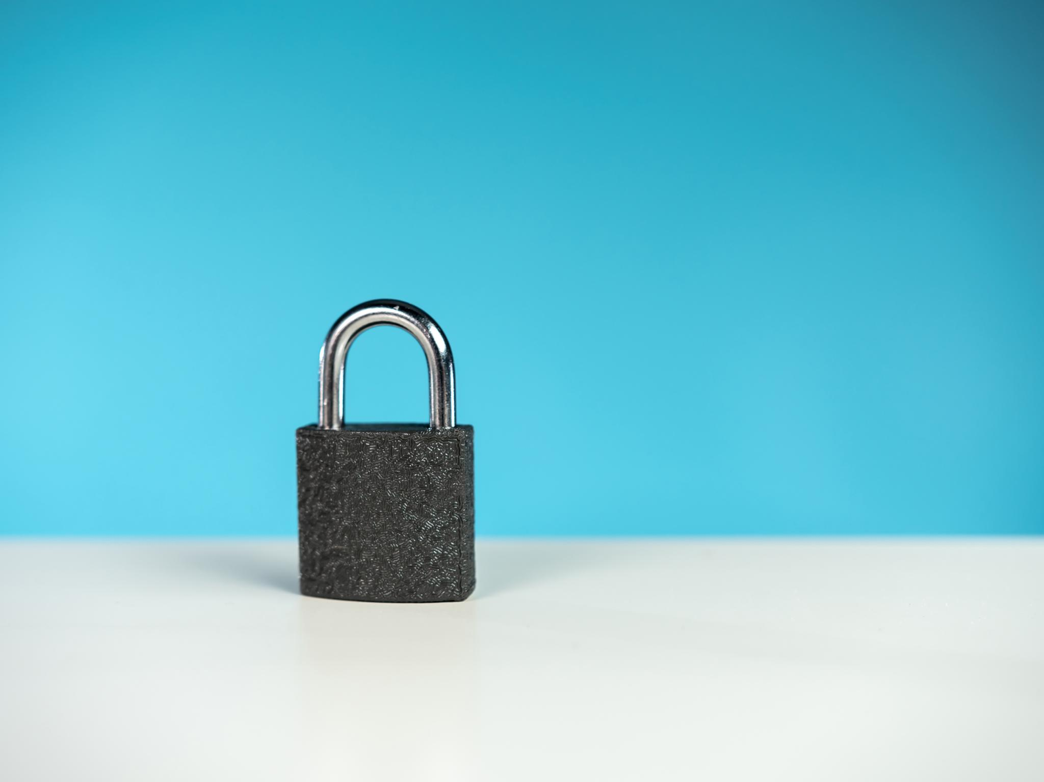
Actividad práctica: Creación de contraseñas seguras
  Aprenda a crear contraseñas seguras que sean difíciles de adivinar y que proporcionen una capa adicional de seguridad a sus cuentas en línea.
Notes:
Ahora tendremos una actividad práctica donde aprenderás cómo crear contraseñas seguras y utilizar herramientas de gestión de contraseñas de forma efectiva.

Slide 18
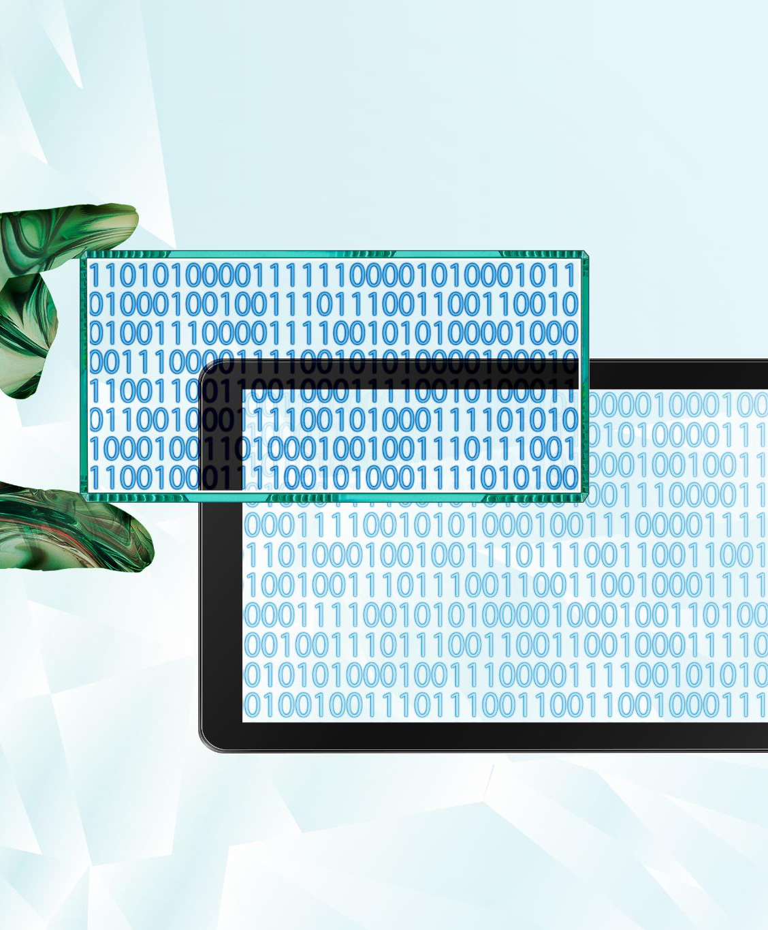
Actividad práctica: Escanear una computadora con software antivirus
Introducción al software antivirus
  El software antivirus es un programa diseñado para detectar y eliminar virus y otro malware de su computadora. Es importante tener un software antivirus instalado en su computadora para protegerse de las ciberamenazas.
Cómo elegir un programa antivirus
  Existen muchos programas antivirus gratuitos y de pago en el mercado. Es importante elegir un programa confiable y actualizado regularmente para garantizar la máxima protección para su computadora.
Escaneando su computadora
  Para analizar su computadora en busca de virus y malware, abra su programa antivirus y seleccione la opción para realizar un análisis completo del sistema. Este proceso puede tardar un tiempo dependiendo del tamaño de su disco duro.
Notes:
Ahora tendremos otra actividad práctica donde aprenderás a escanear tu computadora en busca de virus y otro malware utilizando un programa antivirus gratuito.

Slide 19
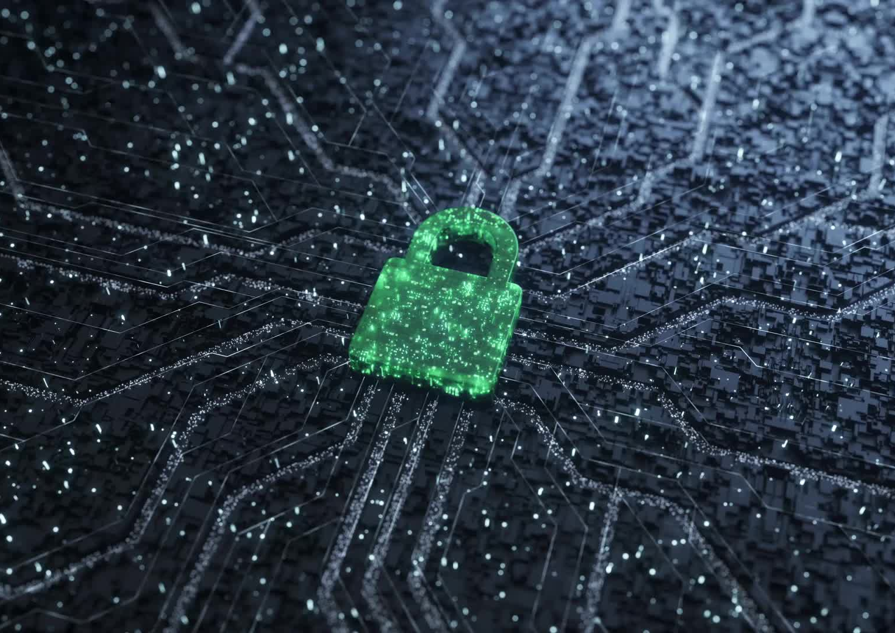
Conclusión
  Si sigue las mejores prácticas de seguridad de contraseñas, utiliza antivirus y firewalls y comprende los conceptos básicos de privacidad en línea, puede ayudar a mantener su computadora y su información personal seguras.
Notes:
En esta presentación, exploramos los principios básicos de la seguridad informática y cómo proteger la información personal. Al seguir las mejores prácticas para la seguridad de contraseñas, usar antivirus y firewalls, y comprender los conceptos básicos de privacidad en línea, puede ayudar a mantener su computadora e información personal seguras.

